Slide 1
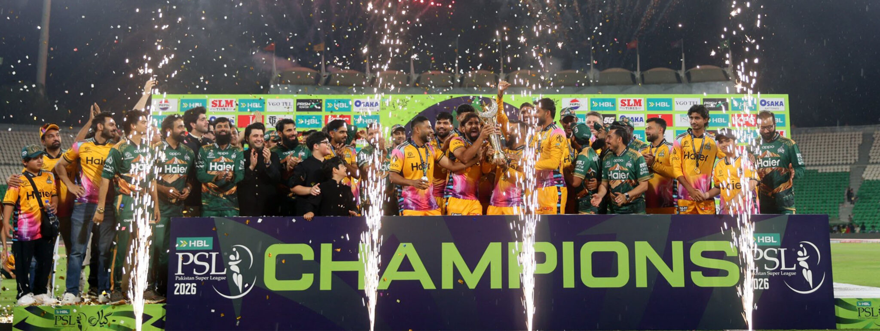
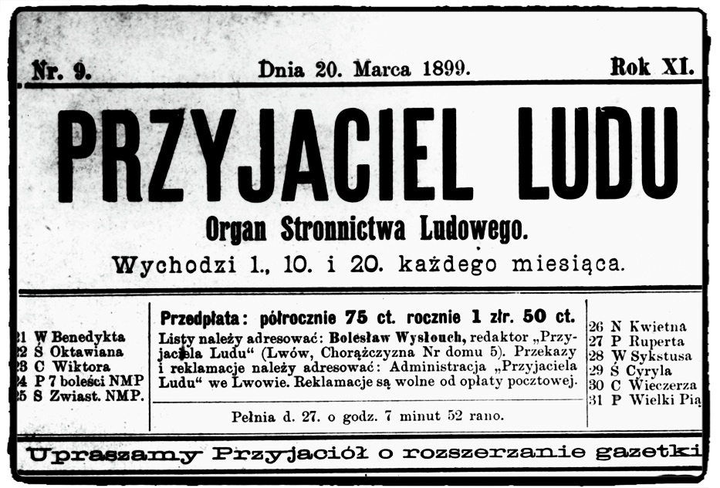
PSL
MoggChan, Kartofel, sir Roberto Alejandro Borodziej Beltrán

Slide 2
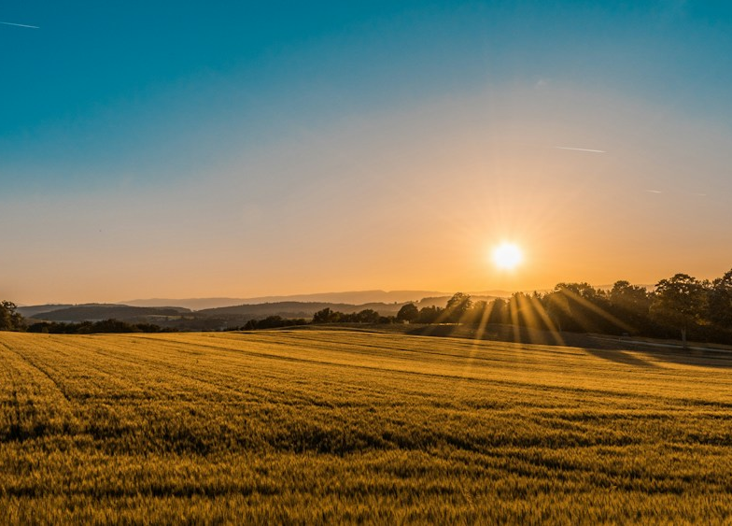

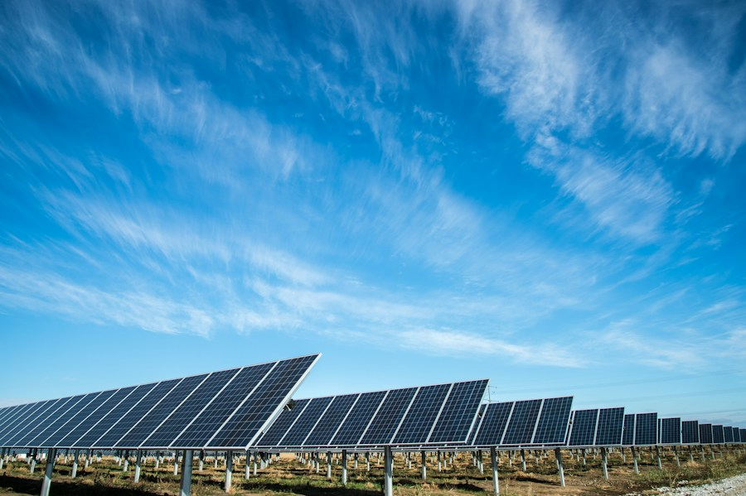
PSL / PROGRAM POLITYCZNY
01
Rolnictwo, firmy i zielona energia
ROLNICTWO
PRZEDSIĘBIORCY
ENERGIA
Modernizacja gospodarstw
Ochrona rynku żywności
Prostsze podatki
Ulgi w ZUS dla mikrofirm
Rozwój OZE i biogazowni
Tańsza energia
Postulaty PSL w programie Trzeciej Drogi (2023). Zdjęcia ilustracyjne.
Notes:
Program PSL, wybór postulatów z programu Trzeciej Drogi z 2023 r. To deklaracje programowe, nie bilans realizacji. Rolnictwo: modernizacja gospodarstw i ograniczenie niekontrolowanego importu żywności z Ukrainy. Firmy: prostszy system podatkowy i wakacje składkowe dla mikrofirm w kłopotach finansowych. Energia: słońce, wiatr i biogazownie. Źródło: https://www.psl.pl/wp-content/uploads/2023/10/12-gwarancji-1.pdf, punkty 1, 2, 7, 8. Fotografie ilustracyjne, Unsplash: https://images.unsplash.com/photo-1500382017468-9049fed747ef ; https://images.unsplash.com/photo-1454165804606-c3d57bc86b40 ; https://images.unsplash.com/photo-1508514177221-188b1cf16e9d .

Slide 3


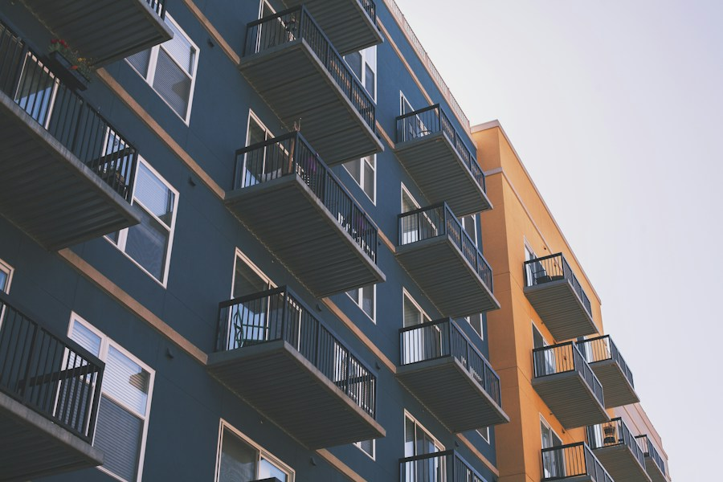
PSL / PROGRAM POLITYCZNY
02
Edukacja, zdrowie i rodzina
Deklarowane nakłady (% PKB)
Nowoczesna szkoła
Krótsze kolejki
Rodzina i mieszkania
60 dni
Rodzinny PIT
Więcej mieszkań
na wynajem
na wizytę u specjalisty*
Postulaty z 2023 r. *Po przekroczeniu terminu: zwrot kosztu wizyty prywatnej przez NFZ.
Notes:
Wykres przedstawia postulowane nakłady jako udział w PKB, nie faktyczne wydatki ani podział jednego budżetu. 6% PKB na edukację i 7% na ochronę zdrowia. Program: nowe kompetencje w szkole, specjalista w 60 dni albo zwrot kosztu wizyty prywatnej przez NFZ, rodzinny PIT oraz zwiększanie podaży mieszkań i dostępności wynajmu. Źródło: https://www.psl.pl/wp-content/uploads/2023/10/12-gwarancji-1.pdf, punkty 3, 4, 5, 10. Program PSL i Polski 2050 w ramach Trzeciej Drogi w 2023 r. Zdjęcia ilustracyjne, Unsplash: https://images.unsplash.com/photo-1503676260728-1c00da094a0b ; https://images.unsplash.com/photo-1576091160399-112ba8d25d1d ; https://images.unsplash.com/photo-1460317442991-0ec209397118 .

Slide 4
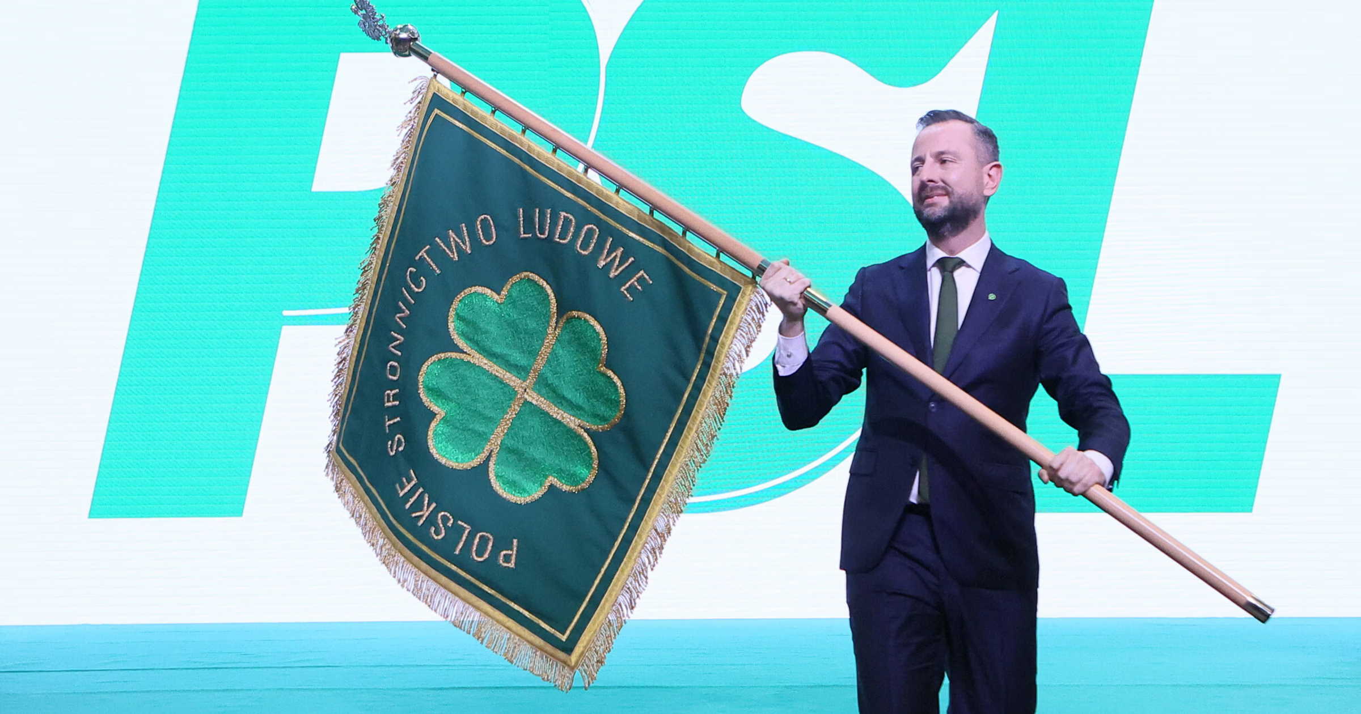
Struktura i działacze
Prezes PSL: Władysław Kosiniak-Kamysz
Kongres: najwyższa władza partii
Naczelny Komitet Wykonawczy
Forum Młodych Ludowców młodzieżowa organizacja związana z PSL.

Slide 5
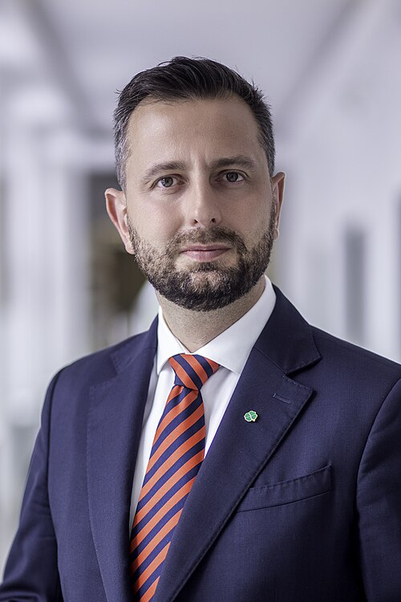
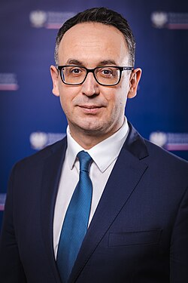
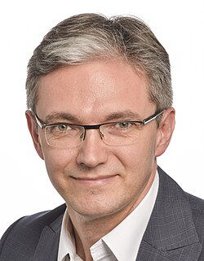
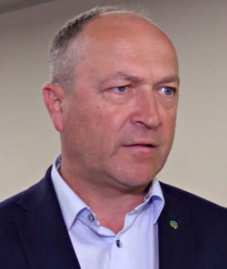
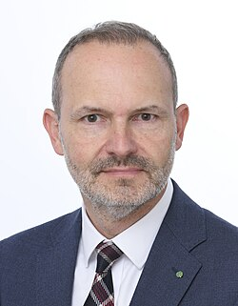
Struktura i działacze
Prezes:
Władysław Kosiniak-Kamysz
Wiceprezesi:
Krzysztof Hetman
Adam Jarubas
Dariusz Klimczak
Skarbnik:
Henryk Kiepura

Slide 6



Social Media PSL
Polskie Stronnictwo Ludowe rozwija swoją obecność w przestrzeni cyfrowej poprzez oficjalne kanały na Facebooku, platformie X oraz YouTubie. Dodatkowo, za sprawą projektów koalicyjnych, takich jak Trzecia Droga, partia pojawia się w krótkich formatach wideo na TikToku i Instagramie. Zdywersyfikowana komunikacja pozwala jej przełamywać tradycyjny wizerunek i docierać do młodszych wyborców.

Slide 7
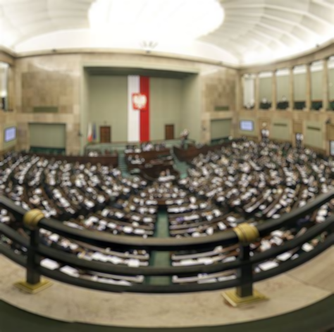
Aktualna pozycja PSL’u
Aktualne sondaże wskazują, że poparcie dla PSL wynosi około 2–4%. Jeśli taki wynik utrzymałby się w wyborach parlamentarnych, partia mogłaby nie przekroczyć 5-procentowego progu wyborczego, co oznaczałoby brak mandatów z listy ogólnopolskiej. Niskie poparcie może wynikać m.in. z trudności w dotarciu do szerszego grona wyborców. PSL tradycyjnie odwołuje się do mieszkańców wsi, rolników oraz osób przywiązanych do wartości chrześcijańskich i konserwatywnych, jednak te grupy nie stanowią całego elektoratu, a ich preferencje polityczne są zróżnicowane.

Slide 8


Przyszłość PSL’u
Niestety, przyszłość PSL nie wygląda optymistycznie ze względu na niskie poparcie społeczne. Dodatkowym wyzwaniem jest to, że znaczenie religii w polskiej polityce stopniowo maleje, podczas gdy PSL odwołuje się do tradycji chrześcijańskich i wartości konserwatywnych. Może to utrudniać partii dotarcie do młodszych wyborców i osób o bardziej świeckich poglądach.

Slide 9
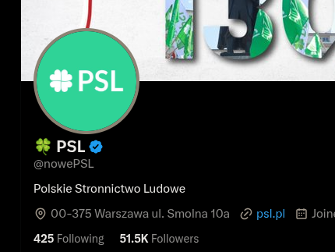
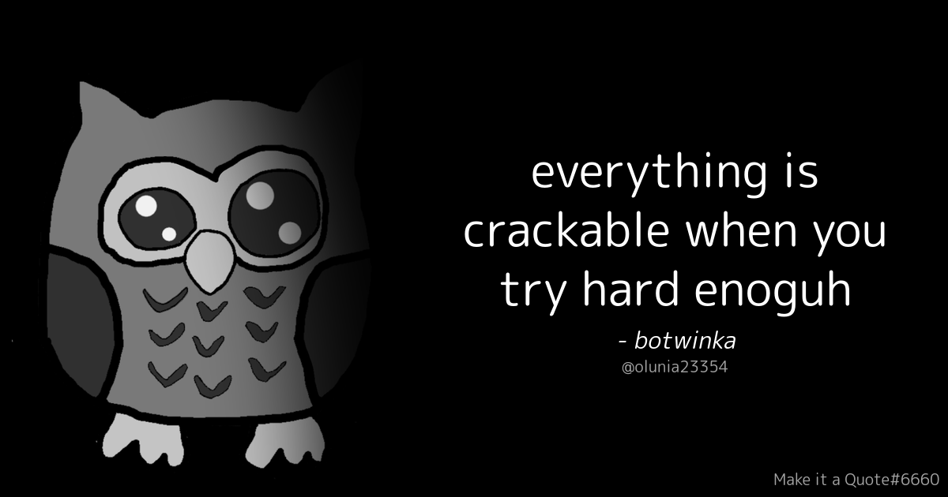
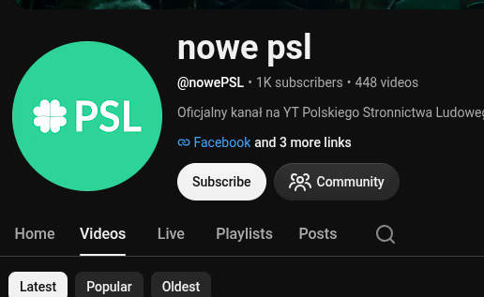
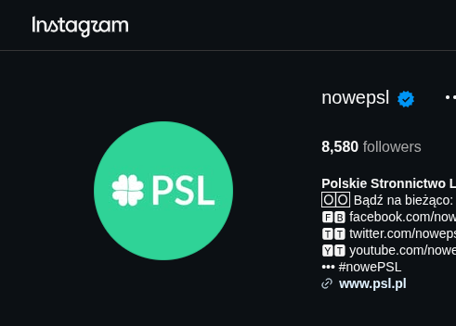
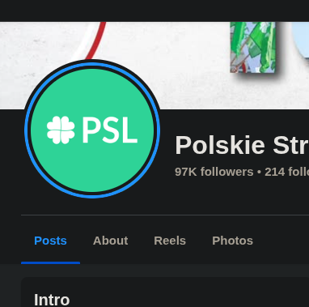
GG
EZ

